Slide 1
Основные понятия теории
баз данных

Slide 2
БД и СБД
База данных (БД) – некоторый набор перманентных (постоянных) данных, используемых прикладными системами какого-либо предприятия
Система баз данных (СБД) – это компьютеризированная система хранения записей. Ее основная цель – содержать (хранить) информацию и предоставлять ее по требованию

Slide 3
Упрощенная схема СБД

Slide 4
Основные компоненты СБД
Данные
Аппаратное обеспечение (АО)
Программное обеспечение (ПО)
Пользователи

Slide 5
Данные
В общем случае, данные в БД являются:
интегрированными (возможность представить базу данных как объединение нескольких отдельных файлов данных)
общими (возможность использования различными пользователями в т.ч. одновременно и с различными целями)

Slide 6
Программное обеспечение
Система управления базами данных (СУБД)
Утилиты
Средства проектирования
Средства разработки приложений
Генераторы отчетов
и т.п.

Slide 7
СУБД
СУБД – программное обеспечение, которое управляет доступом к базе данных.
Основная функция СУБД – предоставление пользователю БД возможности работать с ней, не вникая в детали на уровне АО

Slide 8
Пользователи
Прикладные программисты
Конечные пользователи
Администраторы БД

Slide 9
Преимущества технологии БД*
Компактность
Скорость
Низкие трудозатраты (+меньше ошибок)
Актуальность информации
Возможность централизованного управления данными
*по сравнению с бумажными картотеками

Slide 10
Преимущества централизованного подхода в управлении данными (1/2)
Возможность сокращения избыточности
Возможность устранения противоречивости
Возможность общего доступа
Возможность соблюдения стандартов

Slide 11
Преимущества централизованного подхода в управлении данными (2/2)
Возможность введения ограничений для обеспечения безопасности
Возможность обеспечения целостности данных
Возможность сбалансировать противоречивые требования (всего предприятия)
Возможность обеспечения независимости данных

Slide 12
Независимость данных
Независимость данных можно определить как иммунитет приложений к изменениям в структуре хранения данных и в методах доступа к данным.
База данных может развиваться, не оказывая влияния на приложения.

Slide 13
Аспекты структуры хранения данных, которые могут меняться
Представление числовых данных
Представление символьных данных
Кодирование данных
Материализация данных
Структура хранимых записей
Структура хранимых файлов

Slide 14
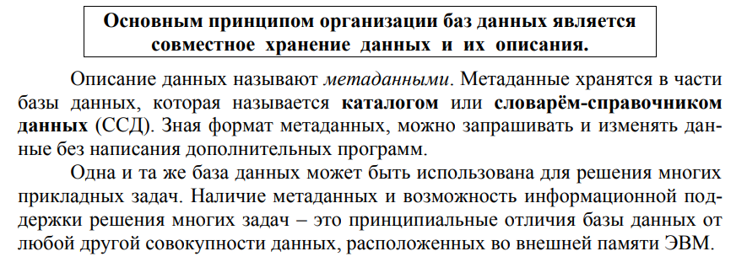

Slide 15
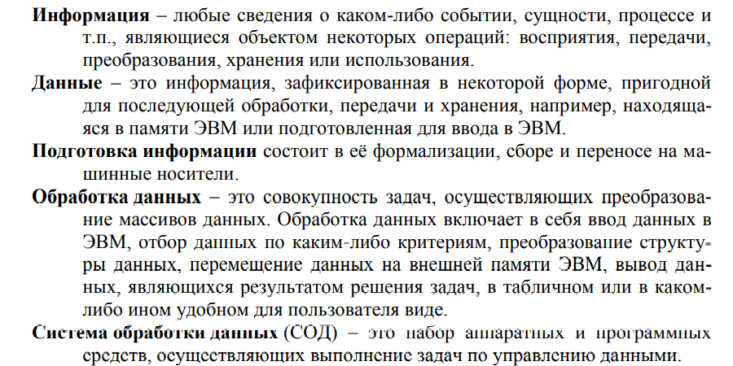

Slide 16
